Slide 1


迷宫算法
大作业
Notes:
本PPT模板部分元素使用了幻灯片母版制作。如果需要修改，点击-视图-幻灯片母版-修改 完成后关闭编辑母版即可。

Slide 2
小组分工
：代码实现，文档编写，PPT修改，可视化
：代码实现，文档编写
：代码实现，文档编写
：代码实现，文档编写
：PPT修改，可视化
：文档编写，可视化
Notes:
本PPT模板部分元素使用了幻灯片母版制作。如果需要修改，点击-视图-幻灯片母版-修改 完成后关闭编辑母版即可。

Slide 3
01
总体结构介绍
02
算法简介
03
算法实现及演示
目录 CONTENT
04
算法复杂度
05
可视化展示
06
完成指标
07
总结

Slide 4

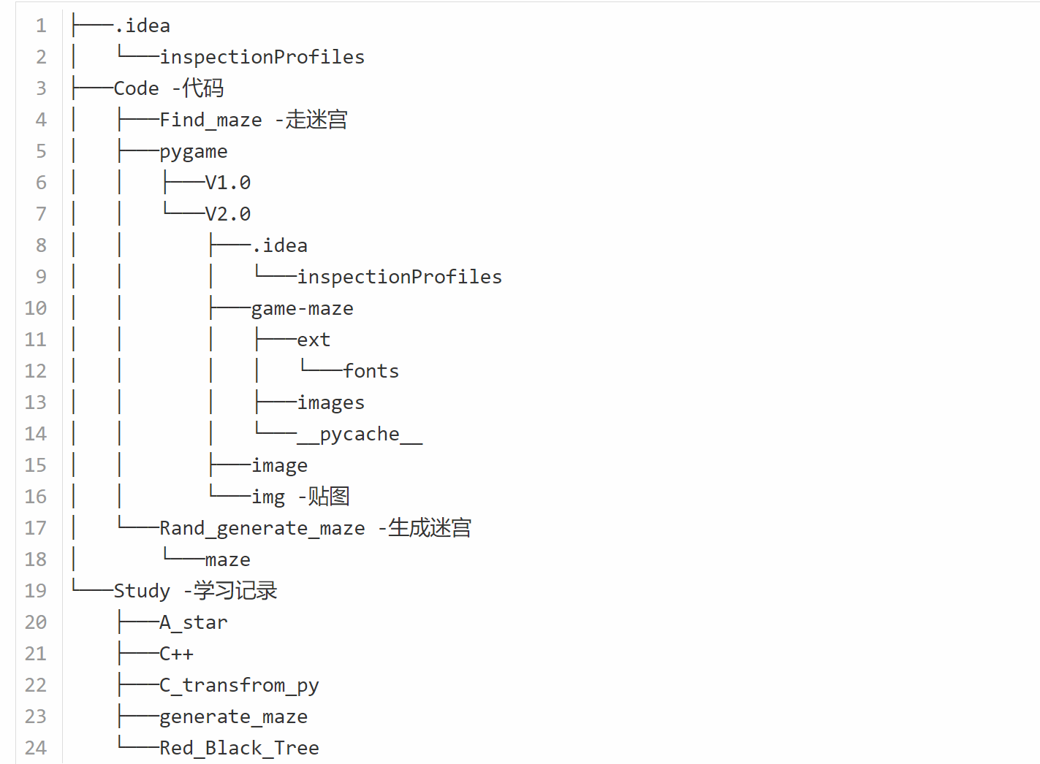
总体结构简介
本项目采用 C 与 C++实现走迷宫，随机迷宫的生成以及迷宫测试。可视化过程通过 python 中的 pygame 实现。python的走迷宫采用g++编译为so文件实现。
迷宫界面设计来源于小时候十分热门的两款植物大战僵尸和马里奥游戏。

Slide 5
算法简介
出栈
进栈
栈：后进先出
限定在表尾进行插入或删除
表尾端称栈顶，表头端称栈底
队：先进先出
限定在一端进行插入、一端删除
插入端称队尾，删除端称队头
栈顶
a_{n}
...
a₂
栈底
a₁
出队列
入队列
a₁ a₂ a₃ …a_{n}
队头
队尾

Slide 6
迷宫算法
DFS即深度优先搜索算法，属于图的遍历算法中的一种，其搜索过程简要来说是对一个可能的分支路径深入到不能再深入为止，而且每个节点都只会搜索一次。
1
深度优先搜索算法（DFS）
是最简便的搜索算法之⼀，别名⼜叫做BFS，属于⼀种盲⽬搜寻法。它并不考虑结果的可能位置，彻底地搜索整张图，直到找到结果或者所有结点都被遍历。
2
宽度优先搜索算法（BFS）
3
A*算法
一种静态⽹络中求解最短路径最有效的直接搜索⽅法，也是许多其他问题的常⽤启发式算法。
Dijkstra算法
Dijkstra算法是一种最短路径路由算法，用于计算一个节点到其他所有节点的最短路径。主要特点是以起始点为中心向外层层扩展，直到扩展到终点为止。
4
Notes:
DFS 深入探查一种可能的分支路径，不撞南墙不回头
BFS 探索每一种可能，直到找到结果
A*游戏中怪物的自动寻路的常用算法
Dijkstra是一个种最短路径的贪心算法

Slide 7
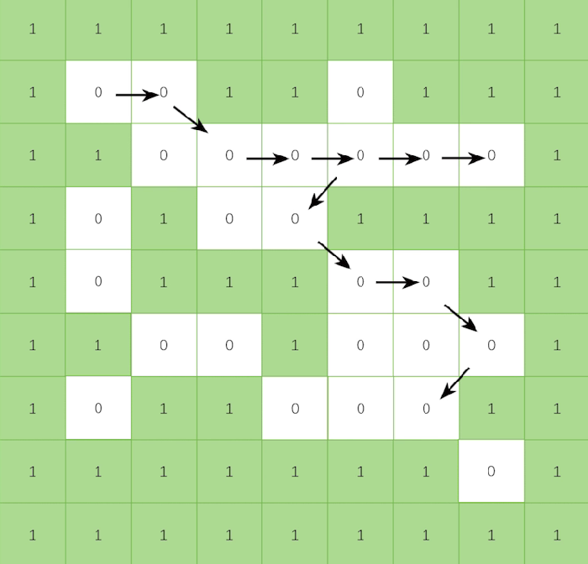
DFS算法实现
依次扫描各个方向，当对应的任意一个格子有方向符合，没有走过且道路可通，那就移动到相应的方向上，并且该位置入栈；而当探索道路为死路，则回溯到源节点可走位置，再探索，位置出栈，实现回退。
Notes:
DFS寻找可走的格子，一旦有路可走，就移动。为死路则进行回溯。

Slide 8
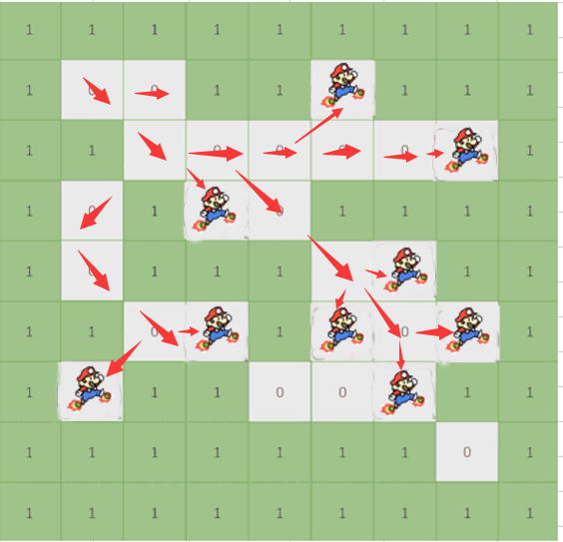
BFS算法实现
扫描某个位置时，把所以可能结果都推入到队列中
Notes:
BFS 采用队列实现，探索所有的可能结果

Slide 9
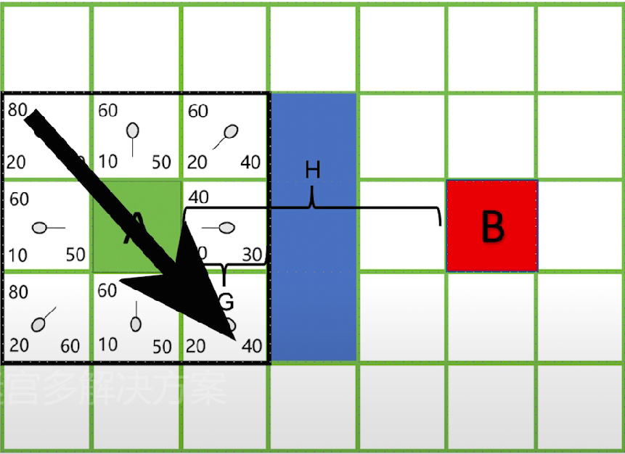
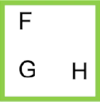
A*算法实现
其最主要的移动规则涉及成本的概念，总成本F=由移动成本G+搜索成本H，
最后选择出成本最小的路径。
Notes:
一种静态⽹络，根据移动成本以及搜索成本选择最小路径

Slide 10
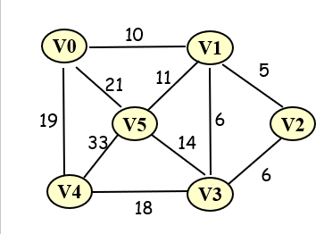
Dijkstra算法实现
（1）指定一个节点，计算该点到其他节点的最短路径
（2）引入两个集合（S、U），S集合包含已求出的最短路径的点级长度，U集合包含未求出最短路径的点及路径，初始化两个集合，S集合初始时，只用计算当前的节点
（3）U集合初始时，求该点到各个顶点的距离
（4）从U集合中找出路径最短的点，加入S集合
（5）更新U集合路径，
（6）循环执行 4、5 两步骤，直至遍历结束，得到A 到其他节点的最短路径
将所有的顶点看作一个连通子图，加入到最小生成树
集合E中的边按权递增顺序排列为∶
(v₁, v₂) = 5
(v₁, v₃) = 6
(v₂, v₃) = 6
(v₀, v₁) = 10
(v₁, v₅) = 11
(v₃, v₅) = 14
(v₃, v₄) = 18
(v₀, v₄) = 19
(v₀, v₅) = 21
(v₄, v₅) = 33
选择权值最小的边加入到最小生成树中
直到加入了n-1条边成为一个连通子图为止
Notes:
实际上是一种贪心算法，将权重最小的边加入到最小生成树中

Slide 11
迷宫生成算法
图论中的一种算法，可在加权连通图里搜索最小生成树。找出两两顶点间的最小权值，然后连线，但不可构成回路。
1
Prime 迷宫生成算法
DFS即深度优先搜索算法，属于图的遍历算法中的一种，其搜索过程简要来说是对一个可能的分支路径深入到不能再深入为止，而且每个节点都只会搜索一次。
2
深度优先算法
递归分隔算法
把迷宫分割成四个新区域，随机选择三面墙打通，这时原本隔开的四个区域又被打通了。以此类推，在四个新区域内继续设墙分割区域，然后把墙打通，直到不能继续分割才结束。
3

Slide 12
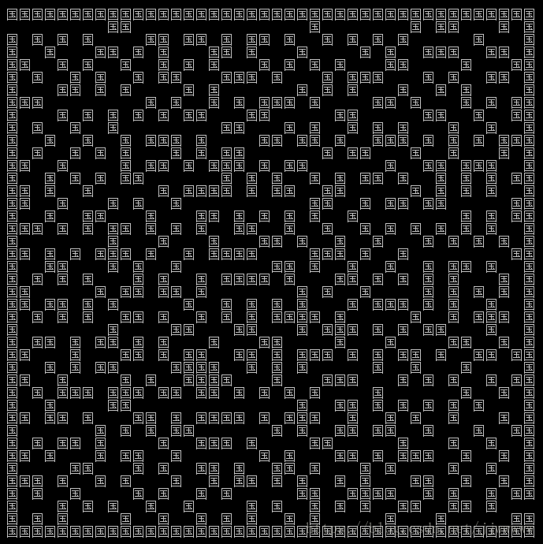
随机迷宫
算法生成
Prime 迷宫生成算法
（1）初始地图所有位置均设为墙
（2）任意插入一个墙体进墙队列
（3）判断此时墙体是否可以设置为路（判断依据在于上下左右四个位置是否只有一个位置是路）
（4）若设置为路，则将该位置周围（上下左右）的所有墙插入队列，接着执行
（5）若无法设置为路，直接执行
（5）从墙队列中删去当前位置所在节点
（6）若墙队列不为空，则从队列中随机选取一面墙重新执行
（7）直到墙队列为空

Slide 13

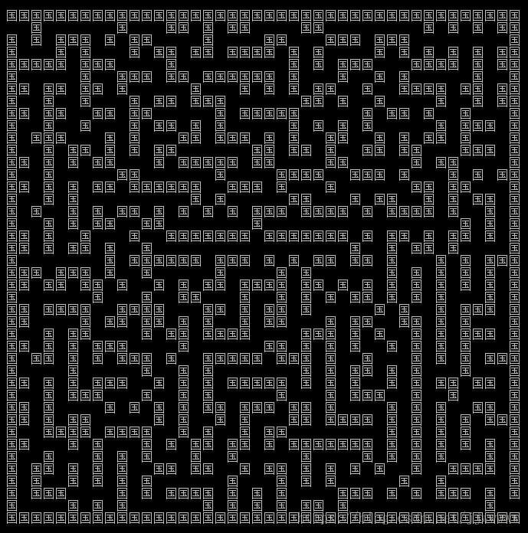
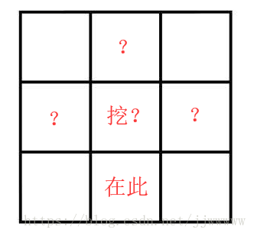

算法实现
随机迷宫
算法生成
深度优先算法
向某个方向挖一块新的区域，先判断新区域是否有挖穿的可能，如果可能挖穿要立即停止并换个方向再挖。
在这个区域不停的挖，直到任何一块区域不会被挖穿为止。

Slide 14
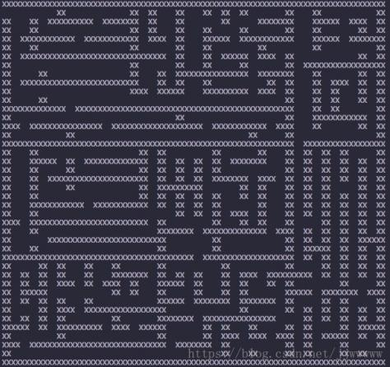
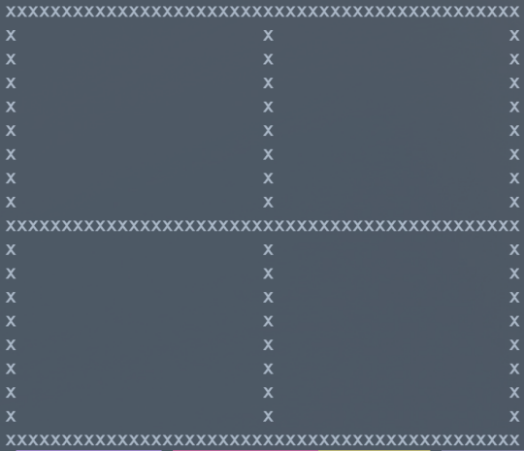
随机迷宫
算法生成
递归分割算法
假设迷宫全是路，在里面画四面墙，把迷宫分割成四个新区域，随机选择三面墙打通。
在四个新区域内以此类推，继续设墙分割区域，然后把墙打通，直到不能继续分割才结束。
Notes:
采用分野治之的思想

Slide 15
算法复杂度
算法搜索时间对比
（1）在⼩规模迷宫下，深度优先搜索的搜索速度要慢于⼴度优先搜索算法。
（2）在⼤规模迷宫下，深度优先搜索的搜索速度要快于⼴度优先搜索，因为
⼤规模⽹络下⼴度优先搜索需要进⾏更多次的搜索。
（3）A*算法在某些迷宫下表现优良，但是在某些迷宫下花费时间会⾮常⻓，
这是由于A*算法如果遇到需要”回头“的情况，需要花费较⻓的时间去处理。

Slide 16
算法复杂度
算法搜索次数对比
1.用BFS算法走迷宫 搜索的次数一般都比 DFS算法的次数大，要重复多次的访问个方向的结点。
2.A*算法由于没次搜索的最优路径，虽然耗时长，但是寻找的次数效率高，因此A*算法搜索的次数一般都比BFS和DFS的次数少。

Slide 17
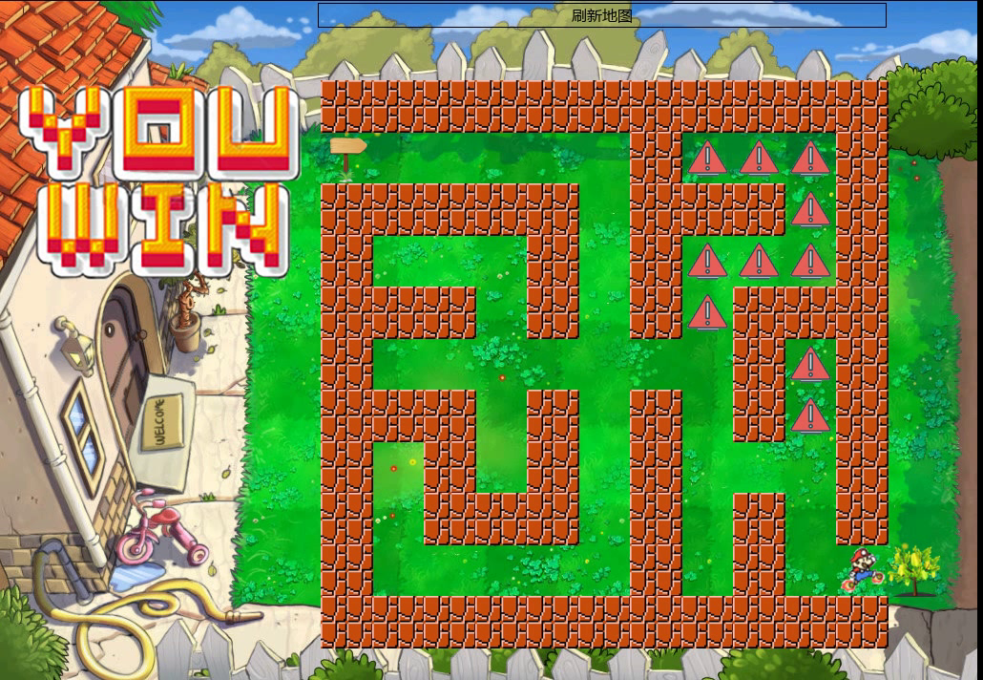
可视化展示

Slide 18
完成指标
采用DFS，BFS，A*， 走迷宫算法，Dijkstra算法实现走迷宫
100%
采用深度优先，Prime算法，递归分割算法实现随机迷宫生成
100%
采用保存TXT文件及读取文件的方式进行实验
100%
使用Dijkstra实现迷宫变种
100%
完成相关可视化显示

Slide 19
总结
通过随机生成迷宫，探索了基于栈、队列、广度优先和深度优先算法，红黑树的A*算法，Dijkstra完成的迷宫搜寻策略，得出了最终得出:
BFS搜索次数最多，A*算法寻找效率高的对比结论。
在以后走迷宫的过程可以根据迷宫的样式采用不用的策略。
Notes:
采用不同的搜索策略，得出

